Slide 1
UTICAJ PRIMENE PRAKSI REGENERATIVE POLJOPRIVREDE NA EMISIJE GASOVA SA EFEKTOM STAKLENE BAŠTE
Dragan Žikić
Beograd, 09-04-2024

Slide 2
Redovni profesor, Poljoprivredni fakultet, Novi Sad
Konsultant
ISCC – International Sustainability & Carbon Certification
Standardi serije ISO 14064 – Gasovi staklene baste
FSA – Farm Sustainability Assesment
Autor alata za proračun GHG-a (EU RED II): e_{ec}, e_{p}
Edukator - www.web-ucionica.com - on-line kursevi

Slide 3
Sadržaj prezentacije
Emisije GHG i klimatske promene
Izvori GHG u poljoprivredi
RegAgri i vezivanje ugljenika
RegAgri prakse i emisije GHG
RegAgri i karbonski krediti

Slide 4
Emisije GHG i klimatske promene

Slide 5
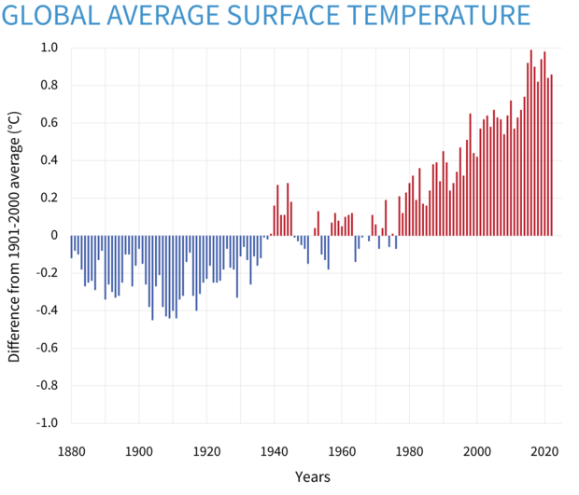
Klimatske promene su stvarne i dešavaju se sada.
Nivoi ugljen-dioksida u atmosferi su najviši u poslednjih 800.000 godina.
Globalna godišnja temperatura porasla je prosečnom stopom od 0,07°C po deceniji od 1880. godine i duplo više (+0,18°C) od 1981. godine.
Izvor: https://www.climate.gov/news-features/understanding-climate/climate-change-global-temperature

Slide 6
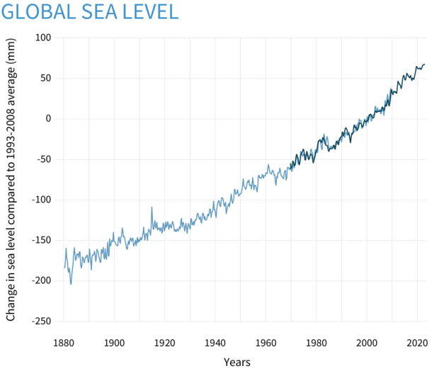
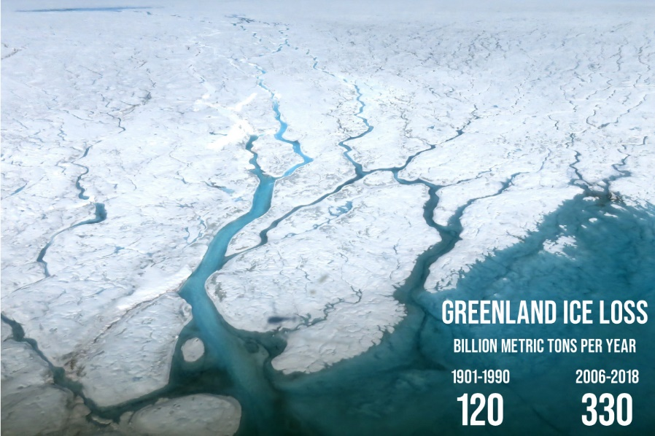
Značajno povećanje akumulirane toplote pokreće regionalne i sezonske temperaturne ekstreme, smanjenje snežnog pokrivača i morskog leda, intenzivira obilne padavine i menja staništa biljaka i životinja.
Prosečan nivo mora porastao je za oko 23 cm od 1880. godine, sa oko 8 cm od toga u poslednjih 25 godina. Svake godine more poraste još 3.2 mm.
Izvor: https://www.climate.gov/news-features/understanding-climate/climate-change-global-temperature

Slide 7
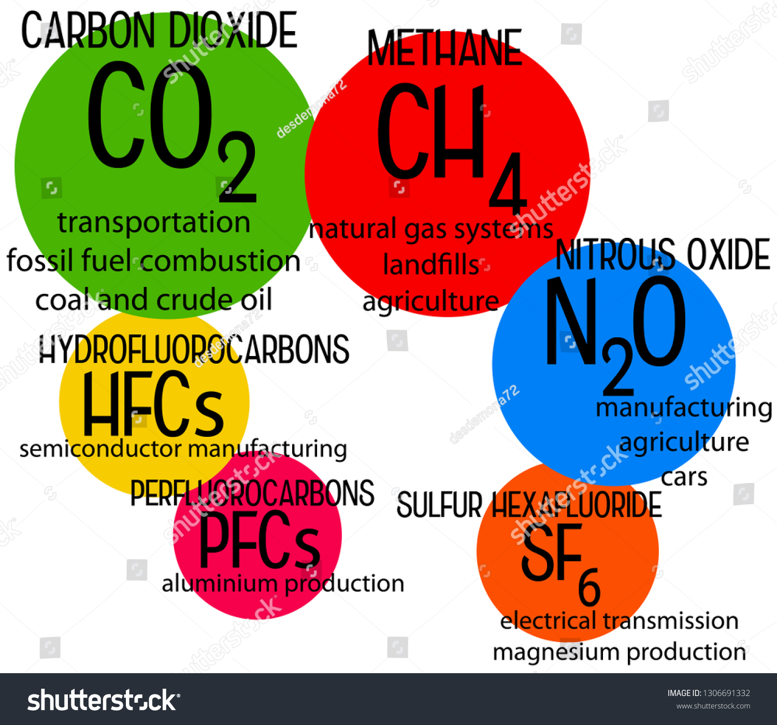
PRIRODNI
Ugljen dioksid (CO₂)
Metan (CH₄)
Azot suboksid (N₂O)
SINTETIČKI
Sumpor heksafluorid (SF₆)
Perfluorohemikalije (PFCs)
Hidrofluorokarbonati (HFCs)
Azot trifluorid (NF₃)

Slide 8
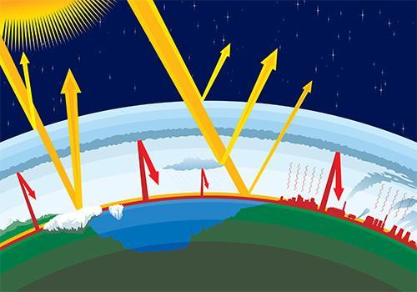

Slide 9
Potencijal globalnog zagrevanja (GWP 100) i izvori gasova
GAS | Ocenjen GWP u odnosu na CO2 | Glavni izvor
Ugljen dioksid (CO₂) | 1x | Sagorevanje fosilnih goriva, transport, grejanje
Metan (CH₄) | 27.9x | Fermentacija, razlaganje otpada, naftna industrija
Azot suboksid (N₂O) | 273x | Poljoprivreda, sagorevanje fosilnih goriva, industrija
Sumpor heksafluorid (SF₆) | 22500x | Izolacija provodnika, medicinska upotreba
Perfluorohemikalije (PFCs) | 6630x do 17400x | Proizvodnja elektronskih komponenti, rashladni uređaji, medicinska upotreba
Hidrofluorokarbonati (HFCs) | 4x do 8050x | Rashladni urađaji, izolatori, gašenje požara
Azot trifluorid (NF₃) | 17400x | Elektronska industrija (čipovi, LCD paneli, poluprovodnici), industrija lasera
Izvor: IPCC, 2021

Slide 10
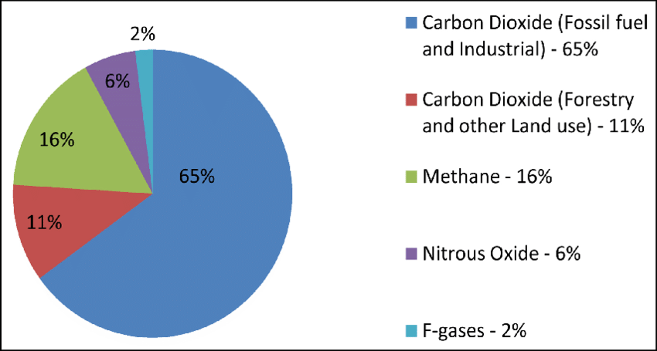
Ugljen dioksid (Fosilna goriva
i industrija) – 65%
Ugljen dioksid (Šume i drugo
korišćenje zemljišta) – 11%
Metan - 16%
Azot suboksid - 6%
F - gasovi - 2%
Izvor: IPCC, 2014

Slide 11
Šta je 1t CO₂ ?
Potrebno je 50 odraslih stabala da apsorbuju 1 tonu CO₂ godišnje
Sijalica sa žarnom niti od 60 vati kada sija 58.800 sati stvori 1 tonu CO₂.
LED sijalici bi trebalo 400.000 sati da bi se stvorila 1 tona CO₂
Benzinski automobil srednje veličine će proizvesti jednu tonu CO2 na svakih 5000 milja koje pređe. Za dizel automobil, to bi bilo oko 6000 milja.
Teniska loptica napunjena sumpor heksafluoridom.
Ispuštanje samo jednog kilograma sumpor heksafluorida je ekvivalent CO2 koji se oslobađa iz oko 5 automobila godišnje!

Slide 12
Sadržaj prezentacije
Emisije GHG i klimatske promene
Izvori GHG u poljoprivredi
RegAgri i vezivanje ugljenika
RegAgri prakse i emisije GHG
RegAgri i karbonski krediti

Slide 13
Izvori GHG iz poljoprivrede
Ne-mehanički
Odvodnjavanje i obrada zemljišta: CO₂, CH₄ i N₂O
Dodavanje sintetičkog đubriva, stajnjaka i ostataka useva u zemljište: CO₂, CH₄ i N₂O
Dodavanje uree i krečnjaka u zemljište: CO₂
Enterična fermentacija: CH₄
Kultivacija pirinča: CH₄
Upravljanje stajnjakom: CH₄ i N₂O
Promena namene zemljišta: CO₂, CH₄ i N₂O
Otvoreno spaljivanje žetvenih ostataka na polju: CO₂, CH₄ i N₂O
Upravljanje šumskim pojasem (npr. vetrozaštitni pojasevi): CO₂
Kompostiranje organskog otpada: CH₄
Oksidacija medija za gajenje biljaka (npr. treset): CO₂
Mehanički
Nabavljena električna energija: CO₂, CH₄ i N₂O
Mobilna mehanizacija (npr. za obradu, setvu, žetvu, transportna i sredstva za ribarenje): CO₂, CH₄ i N₂O
Stacionarna mehanizacija (npr. oprema za mlevenje, oprema za navodnjavanje): CO₂, CH₄ i N₂O
Oprema za hlađenje i klimatizaciju: HFC i PFC
Izvor: GHG Protocol Agriculture Guidance

Slide 14
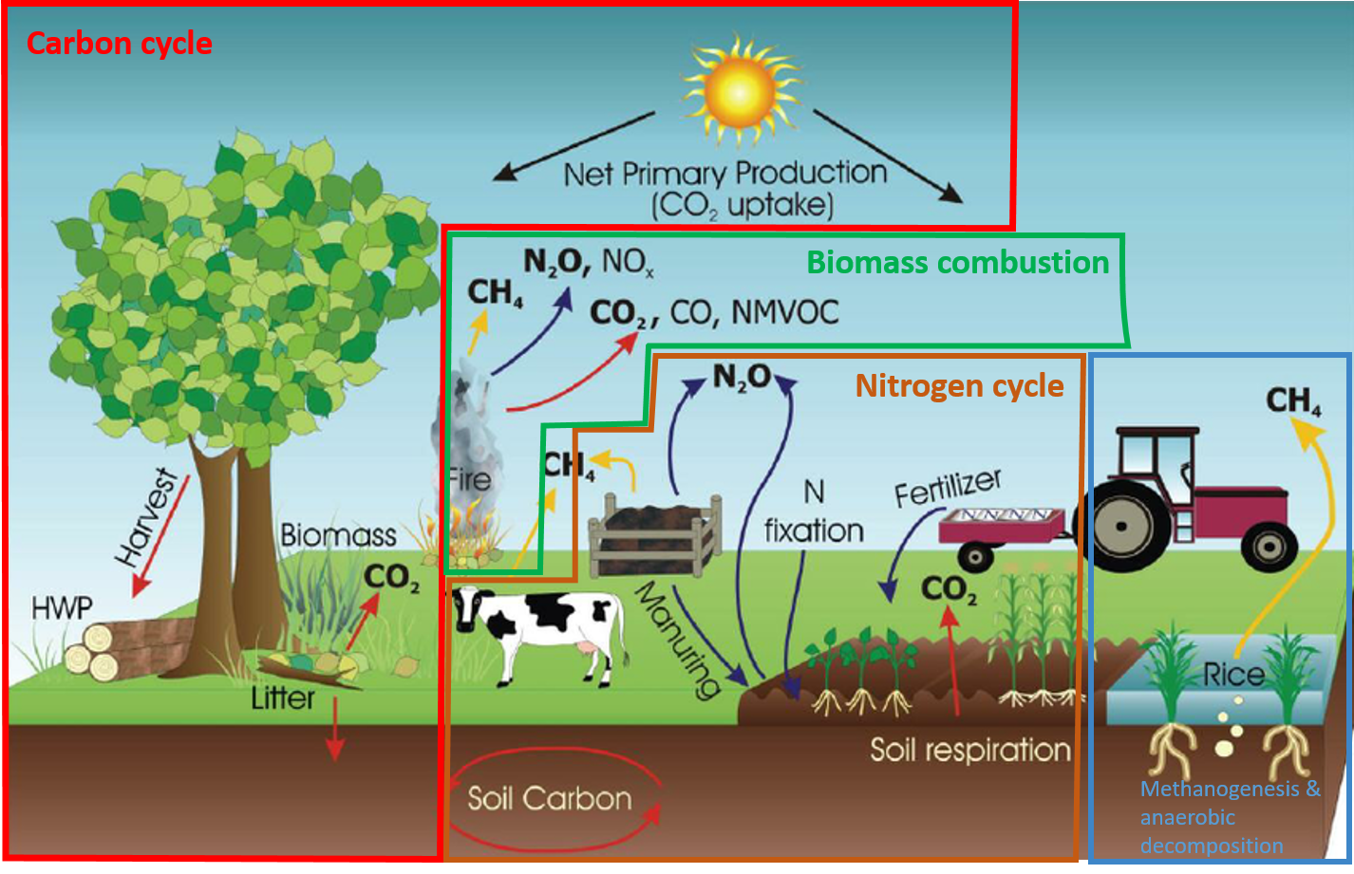
Izvori GHG iz poljoprivrede
Ciklus ugljenika
Ciklus ugljenika obuhvata unos CO₂ iz neto primarne proizvodnje, skladištenje ugljenika u biomasi i posečenom drvetu, i emisije CO2 od raspadanja biomase/stelje i disanja tla.
Ciklus azota
Ciklus azota obuhvata đubrivo koje sadrži azot i stajnjak koji se dodaje zemljištu i fiksaciju azota.
Metanogeneza i anaerobna razgradnja
Metanogeneza i anaerobno razlaganje obuhvataju emisije metana (CH₄) u pirinčanom polju gde se biomasa raspada u okruženju bez kiseonika, pokretane bakterijama koje proizvode gas CH₄.
Sagorevanje biomase
Sagorevanje biomase obuhvata sagorevanje poljoprivrednih useva ili šumske biomase i dovodi do emisije CO₂ kada se ugljenik u biomasi oksiduje, stvarajući i emisije CH₄ i N₂O
Izvor: Macleod et al; OECD Food, Agriculture and Fisheries Papers No. 89; 2015

Slide 15
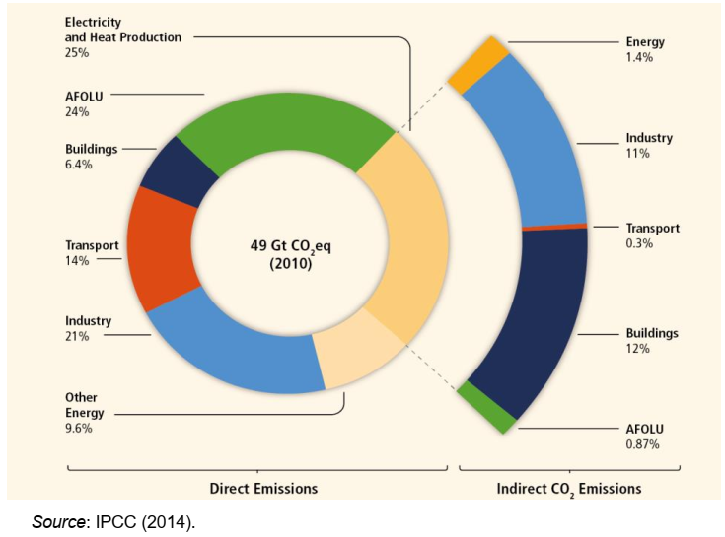
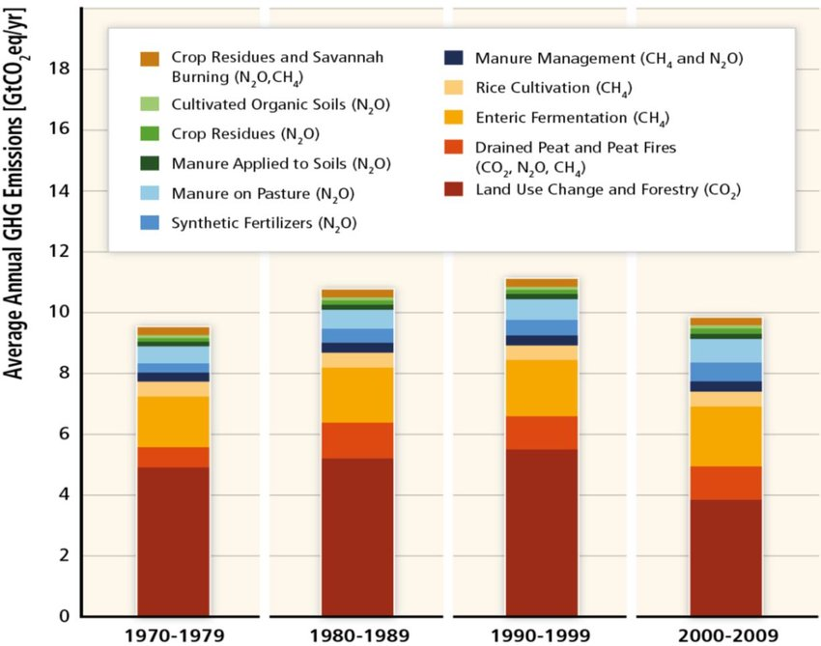
Izvori GHG iz poljoprivrede
Izvor: Blandford, Hassapoyannes; OECD Food, Agriculture and Fisheries Papers No. 112; 2018

Slide 16
Sadržaj prezentacije
Emisije GHG i klimatske promene
Izvori GHG u poljoprivredi
RegAgri i vezivanje ugljenika
RegAgri prakse i emisije GHG
RegAgri i karbonski krediti

Slide 17
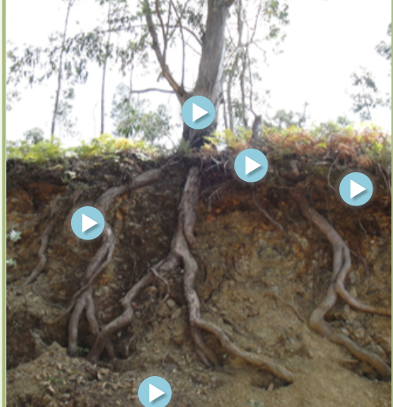
Skladišta ugljenika
Skladišta ugljenika su komponente ekosistema koje mogu da skladište i otpuštaju ugljenik.
Pet skladišta su opisana u održivom upravljanju zemljištem:
1. Nadzemna biomasa
Sva živa biomasa iznad tla: stablo, panj, grane, kora, seme, plodovi i lišće
2. Stelja
Sva neživa biomasa sa prečnikom manjim od minimalnog praga, leži mrtva, u različitim stanjima raspadanja, iznad mineralnog ili organskog zemljišta.
3. Mrtvi ostaci
Zapremina svega neživog drveta koje nije sadržano u stelji, kao što je drvo koje leži na površini, mrtvo korenje, panjevi itd.
4. Biomasa ispod zemlje
Sva živa biomasa živog korena prečnika najmanje 2 mm
5. Organska materija u zemljištu
Organska materija u mineralnom i organskom zemljištu (uključujući treset) do određene dubine; živi fini koreni su uključeni tamo gde se ne mogu empirijski razlikovati
1
2
3
4
5
Izvor: IPCC’s Practice Guidance for Land Use, Land use Change and Forestry

Slide 18
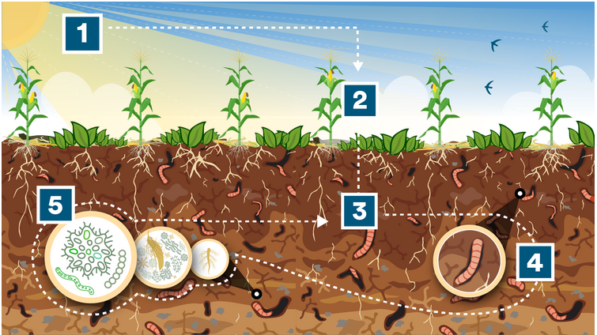
RegAgr i vezivanje ugljenika
Sunce obezbeđuje beskrajno obnovljiv izvor energije za biljkama za obavljanje fotosinteze.
Biljke usvajaju CO₂ iz atmosfere, odbacujući dva molekula kiseonika i zadržavajući ugljenik da izgrade svoje lišće, stabljike i korenje.
Biljke luče deo svojih rezervi ugljenika iz svog korena u obliku hranljivih materija poznatim kao „eksudati“ ili jednostavni šećeri, proteini, aminokiseline, organske kiseline i drugi važni regulatori za mikroorganizme koji živi u zemljištu.
Crvi se hrane kombinacijom organskih materija (biljnog ostatka) i neorganskih materija (zemlja), kada taj materijal prođe kroz njihova creva, on se u obliku izlučevina zadržava u zemljištu. Ovi slojevi tla, sastavljeni od mnogobrojnih malih mikroagregata, povezani su zajedno na jači način koji pomaže da se naprave robusni agregati tla koji fizički štiti novododati površinski biljni materijal od raspadanja.
5. Ugljenik se pomera dublje unutar slojeva tla i transformiše u stabilnije oblike tokom vremena, u kontinuiranom ciklusu mikrobne potrošnje i transformacije ugljenika biljnog porekla. Neki ugljenik, obično jednostavni šećeri ili drugi mali biomolekuli, rastvara se iz ostataka useva. Ako rastvoreni ugljenik dođe u kontakt sa bakterijama ili gljivicama, mikrobi to mogu iskoristiti kao energiju za rast. Pošto su mikrobi u kontaktu sa mineralnim zemljištem, kada umru, ugljenik koji je bio sadržan u njihovim telima spaja se sa ovim mineralnim površinama. Vremenom, ova konverzija rastvorenog ugljenika u mikrobno tkivo povećava količinu mikrobnog sadržaja (pula), a kada oni umru, mnogo tog mikrobnog ugljenika kruži kroz tlo - na kraju povećavajući zalihe ugljenika u tlu.
Izvor: https://www.indigoag.eu/pages/news/how-does-soil-carbon-sequestration-work

Slide 19
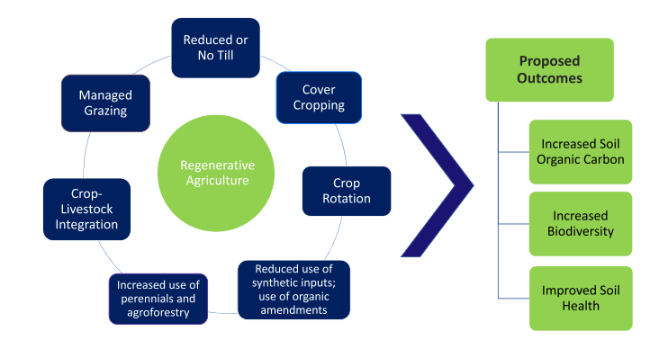
RegAgri i vezivanje ugljenika
Potencijal RegAgri praksi na vezivanju ugljenika
Redukovana ili bez obrade
Očekivani ishodi
Održavani pašnjaci
Pokrovni usevi
Regenerativna poljoprivreda
Povećan organski ugljenik u zemljištu
Rotacija useva
Integracija useva i životinja
Povećanje biodiverziteta
Povećanje višegodišnjih useva, agrošumarstvo
Smanjenje sistetičkih inputa, više organskih
Poboljšanje zdravlja zemljišta
Izvor: Emily Rehberger et al 2023 Environ. Res. Commun. 5 052001

Slide 20
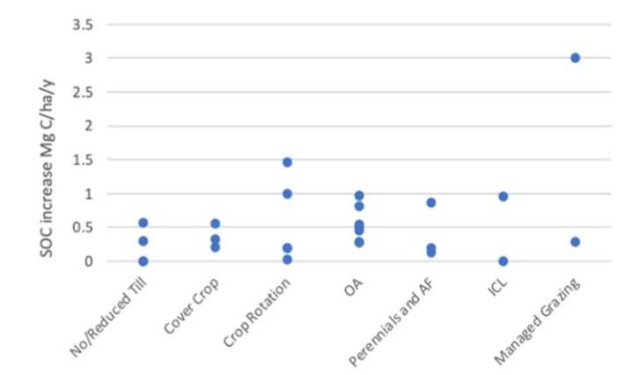
RegAgri i vezivanje ugljenika
Potencijal RegAgri praksi na vezivanju ugljenika
Povećanje SOC t C/ha/god
Pokrovni usevi
Rotacija useva
Bez/redukovana obrada
Smanjenje sin. inputa
Višegod. usevi i AŠ
Interg. usevi - stoka
Održavani pašnjaci
Izvor: Emily Rehberger et al 2023 Environ. Res. Commun. 5 052001

Slide 21
Sadržaj prezentacije
Emisije GHG i klimatske promene
Izvori GHG u poljoprivredi
RegAgri i vezivanje ugljenika
RegAgri prakse i emisije GHG
RegAgri i karbonski krediti

Slide 22
RegAgr prakse i emisije GHG
Minimiziranje N₂O emisije
Minimiziranje CH₄ emisija
Minimiziranje gubitka C iz zemljišta

Slide 23
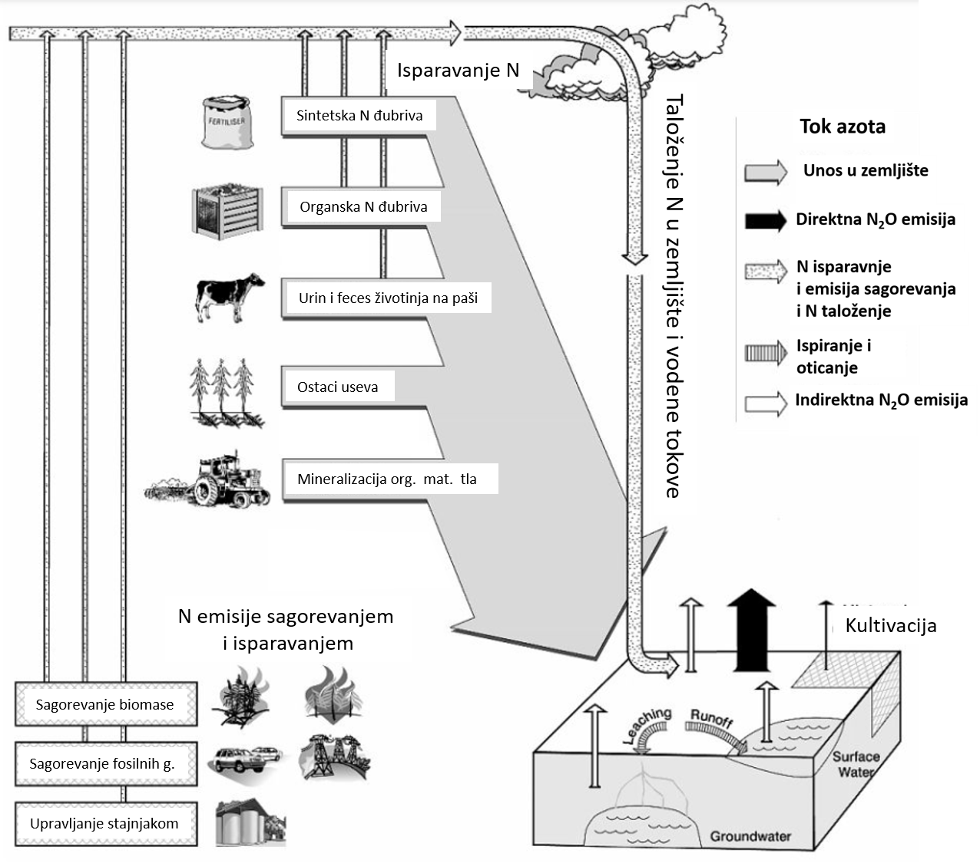
Ciklus kruženja N₂O
Izvor: 2006 IPCC Guidelines for National Greenhouse Gas Inventories

Slide 24
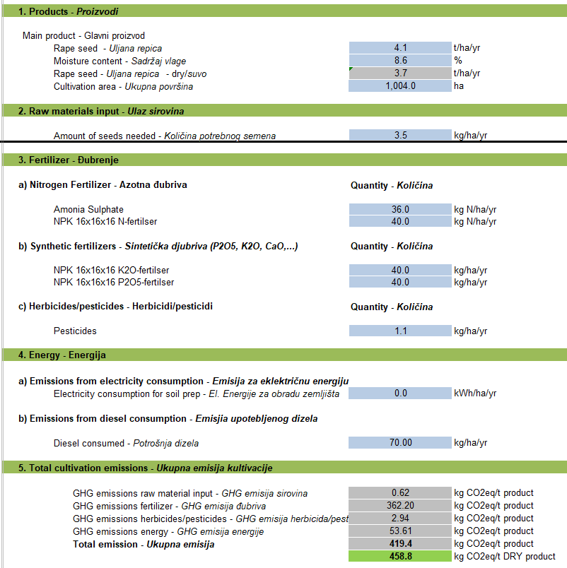
Primer Emisija kultivacije uljane repice ISCC metodologija

Slide 25
Minimiziranje N₂O emisija
Usklađivanje đubrenja sa potrebama useva
Vrsta đubriva
Upotreba đubriva kada je suvo i hladno
Upotreba inhibitora nitrifikacije
Upotreba prikladnih useva
Smanjenje sabijanja i održavanje sistema veštačke drenaže
Izbegavanje formiranja grudvaste strukture i sabijanje ispod površine
Minimiziranje broj operacija obrade tla i grupisanje operacija zajedno
Održavanje optimalnih nivoa pH

Slide 26
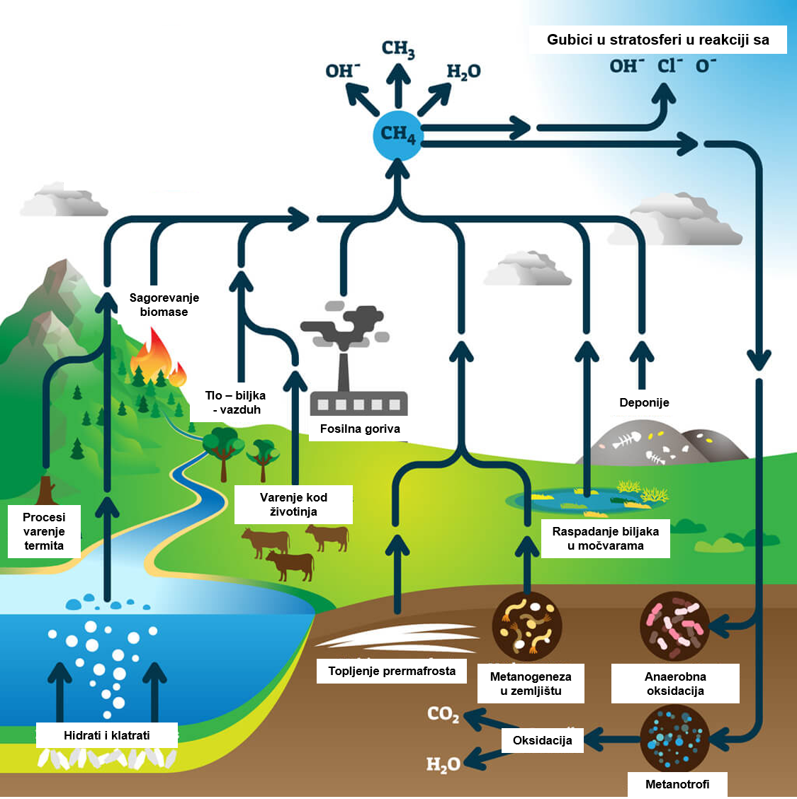
Ciklus kruženja CH₄
Izvor: Dreamtime.com

Slide 27
Minimiziranje CH₄ emisija
Optimalno vreme za primenu đubriva i stajnjaka
Održavanje drenaže na terenu
Smanjenje gustine naseljenosti životinja da bi se smanjio gubitak izlučevina i gaženja od strane životinja
Optimizacija zdravlja zemljišta primenom praksi bez obrade ako su uslovi odgovarajući

Slide 28
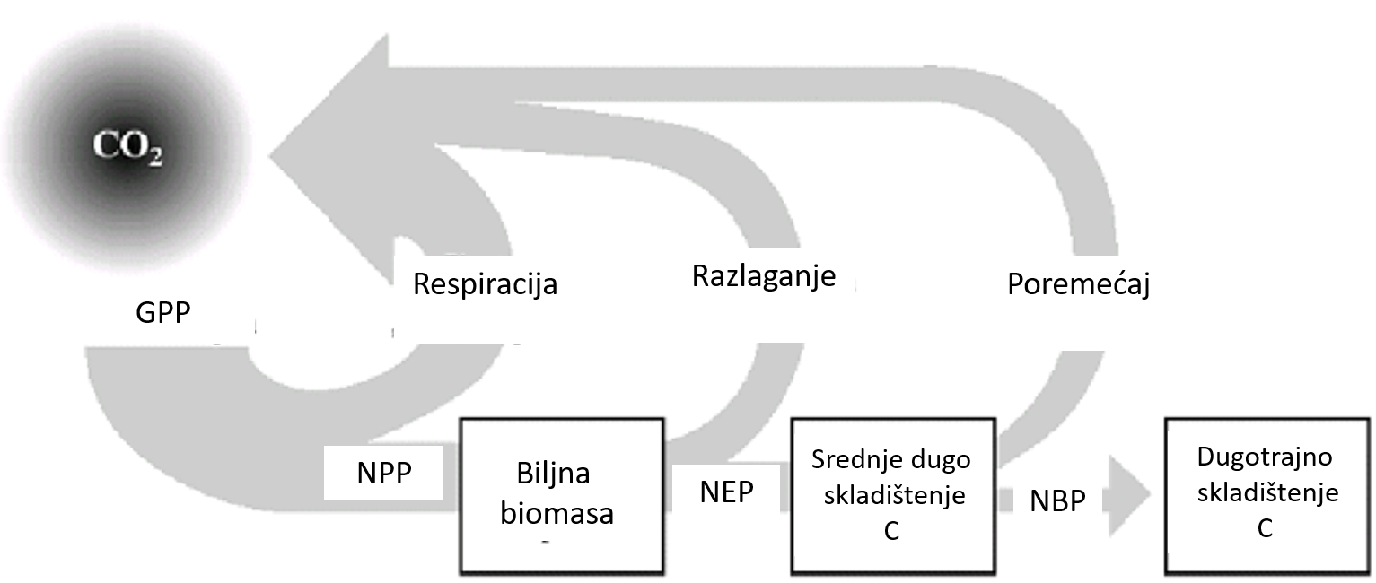
Ciklus ugljenika – kruženje CO₂
GPP - Bruto primarna proizvodnja označava ukupnu količinu ugljenika fiksiranog u procesu fotosinteze biljaka u ekosistemu, kao što je sastav drveća. GPP se meri na fotosintetskim tkivima, uglavnom listovima.
NPP - Neto primarna proizvodnja označava neto proizvodnju organske materije od strane biljaka u ekosistemu – to jest, GPP umanjen za gubitke koji nastaju usled disanja biljaka (autotrofno disanje).
NEP - Neto proizvodnja ekosistema označava neto akumulaciju organske materije ili ugljenika od strane ekosistema; NEP je razlika između brzine proizvodnje žive organske materije (NPP) i brzine razlaganja mrtve organske materije (heterotrofno disanje). Heterotrofno disanje uključuje gubitke zbog biljojeda i razlaganje organskih ostataka od strane biote zemljišta.
NPB - Neto proizvodnja bioma označava neto proizvodnju organske materije u regionu koji sadrži niz ekosistema (biom) i uključuje, pored heterotrofnog disanja, druge procese koji dovode do gubitka žive i mrtve organske materije (žetva, krčenje šuma i požar , itd.)
Izvor: IPCC report: Land Use, Land-Use Change and Forestry, 2000

Slide 29
Minimiziranje gubitka C iz zemljišta
Redukovna obrada i no-till praksa smanjuju narušavanje
Uzgajanje pokrovnih useva i održavanje grube površine na nagnutom zemljištu će minimizirati eroziju zemljišta
Upravljanje hranljivim materijama korišćenjem dugotrajne primene stajnjaka
Tamo gde je slama potrebna kao prostirka za životinje, vraćanje u obliku stajnjaka
Unošenje ostataka useva nakon žetve
Plodoredi koji uključuju travu i detelinu
Pošumljavanje visoko degradiranih ili marginalnih zemljišta

Slide 30
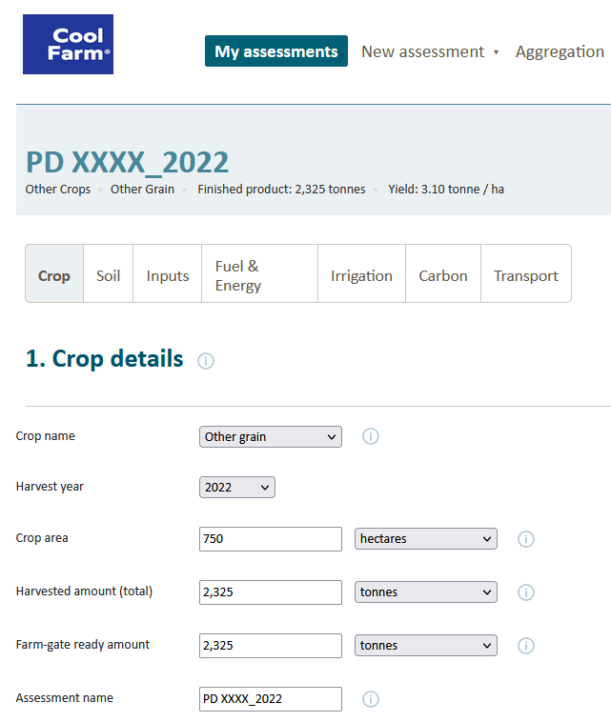
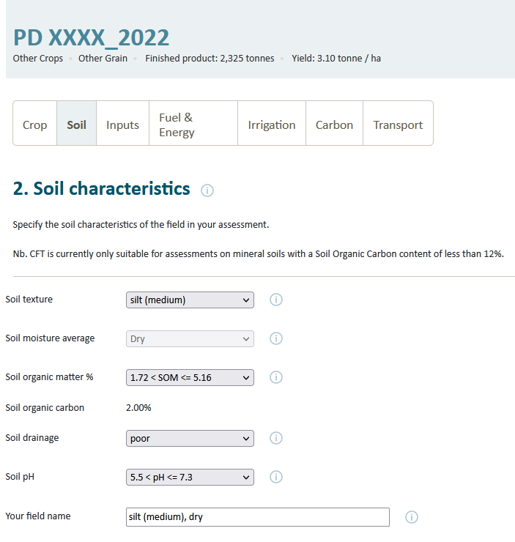
Primer CFT – proizvodnja suncokreta

Slide 31
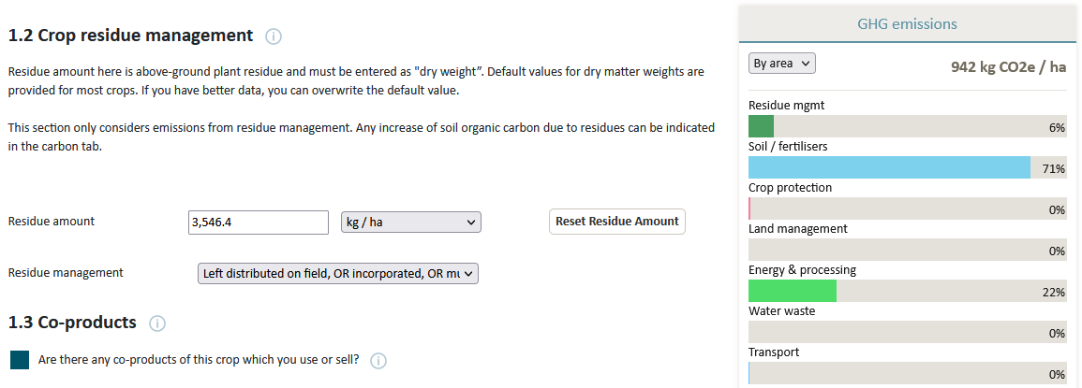
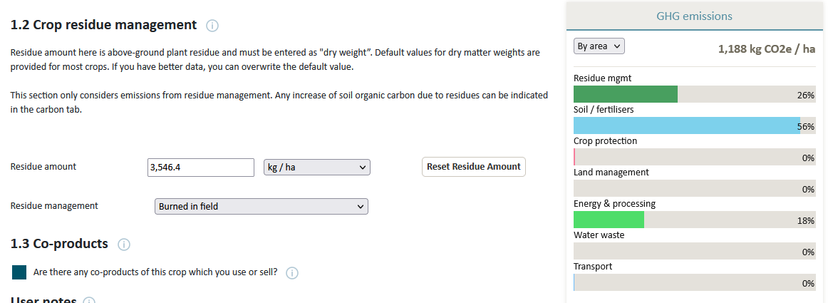
Upravljanje žetvenim ostacima

Slide 32
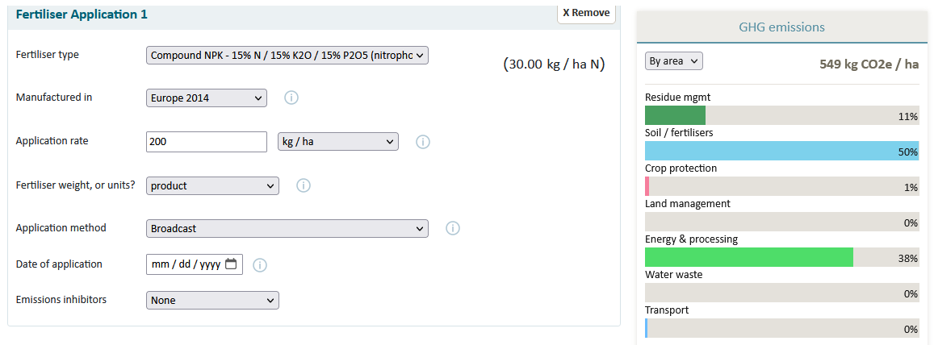
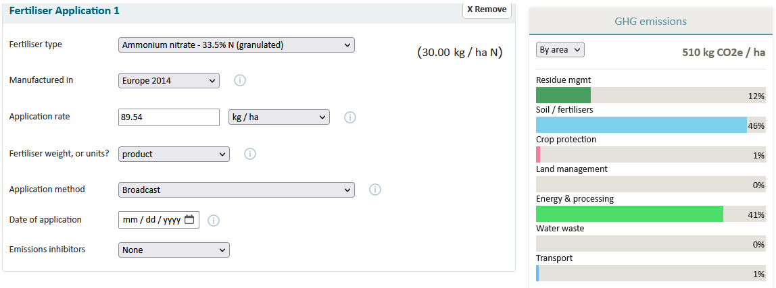
Obabir vrste sintetičkog đubriva

Slide 33
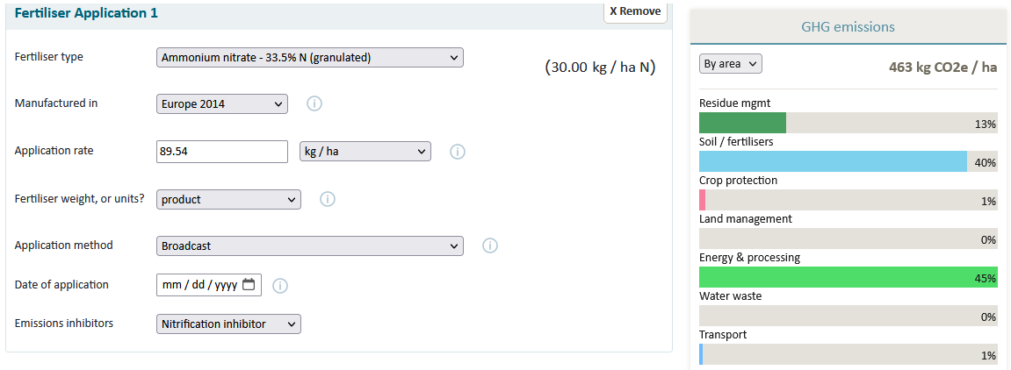
Upotreba inhibitora nitrifikacije

Slide 34
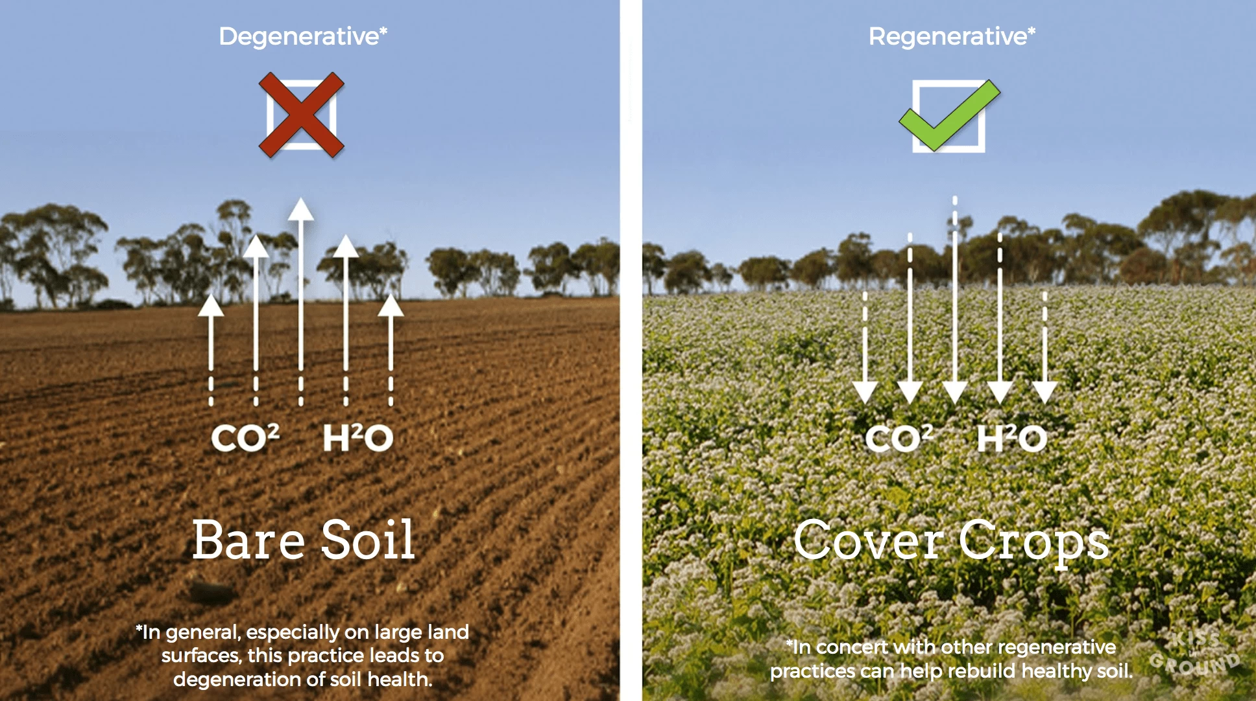
Primeri efekta RegAgri na GHG emisije
Izvor: https://kisstheground.com

Slide 35
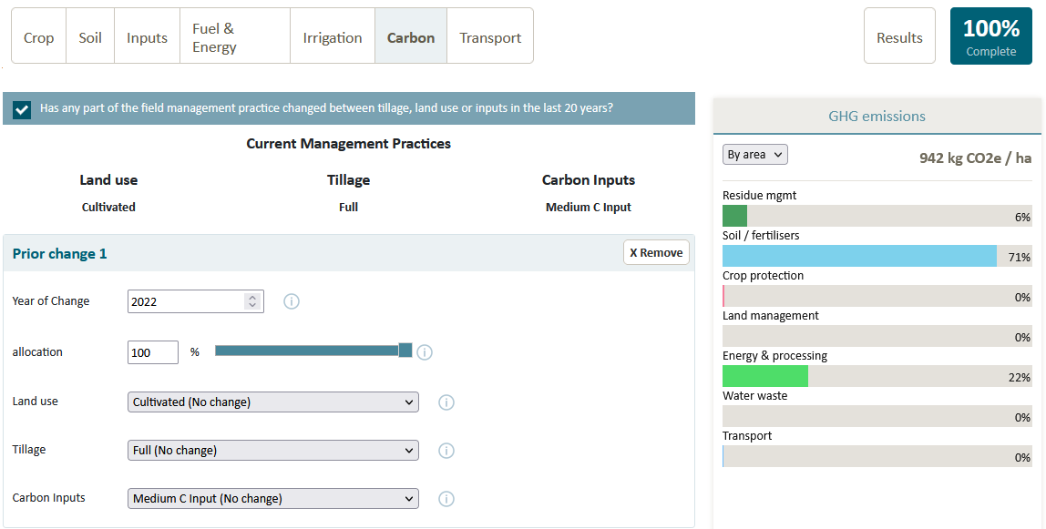
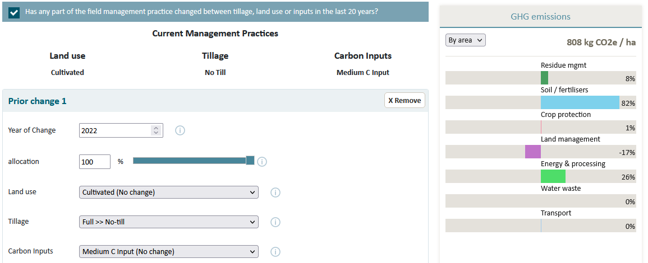
Primeri efekta RegAgri na GHG emisije – promena obrade zemljišta

Slide 36
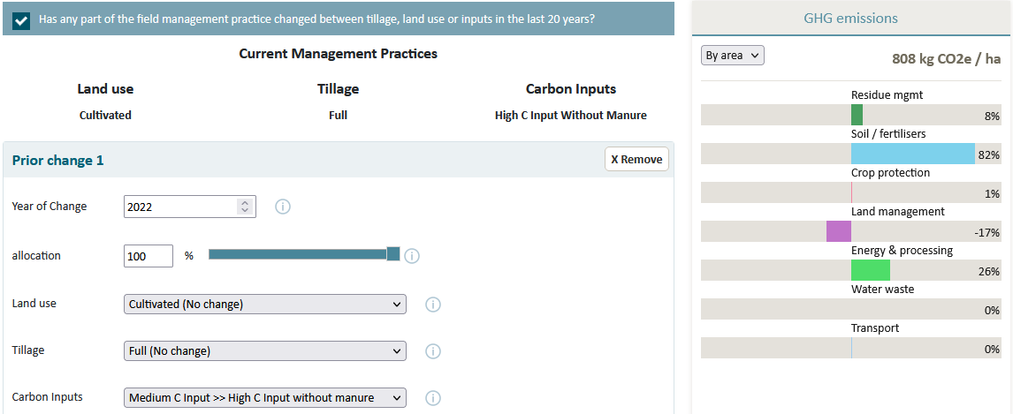
Primeri efekta RegAgri na GHG emisije – pokrovni usev

Slide 37
Sadržaj prezentacije
Emisije GHG i klimatske promene
Izvori GHG u poljoprivredi
RegAgri i vezivanje ugljenika
RegAgri prakse i emisije GHG
RegAgri i karbonski krediti

Slide 38
RegAgri i karbonski krediti
Šta su ugljenični – karbon krediti?
Kako funkcionišu karbon krediti na farmi?
Zašto su karbonski krediti u poljoprivredi važni?
Karbonski krediti i poljoprivreda: šta treba uzmeti u obzir?
Poljoprivreda i karbonski krediti: kako početi?
Izvor: https://carboncredits.com/carbon-credits-farming-everything-you-need-to-know/

Slide 39
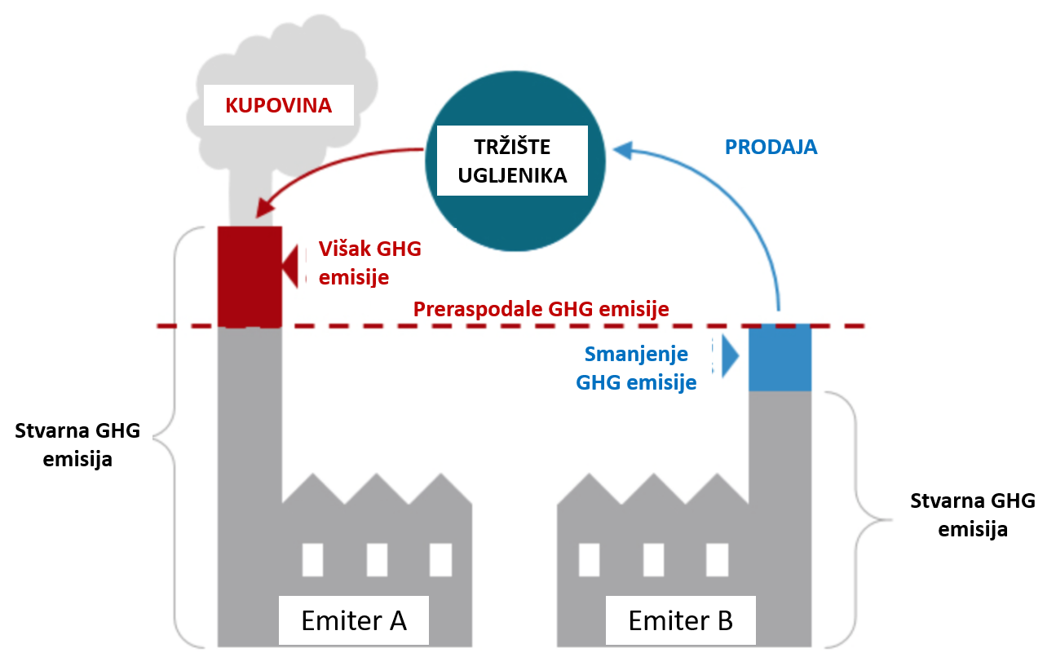
RegAgri i karbonski krediti
Izvor: California Air Resources Board

Slide 40
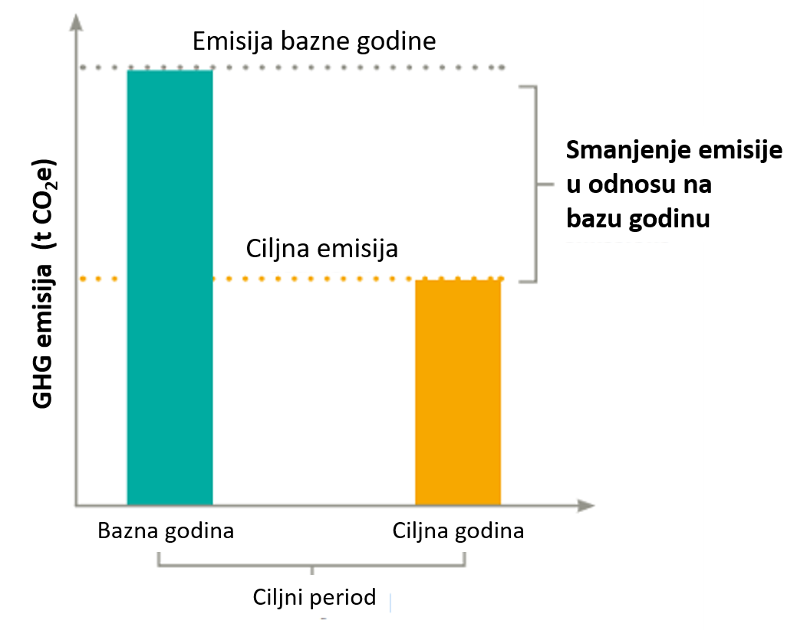
RegAgri i karbonski krediti
Izvor: https://agledx.ccafs.cgiar.org/

Slide 41
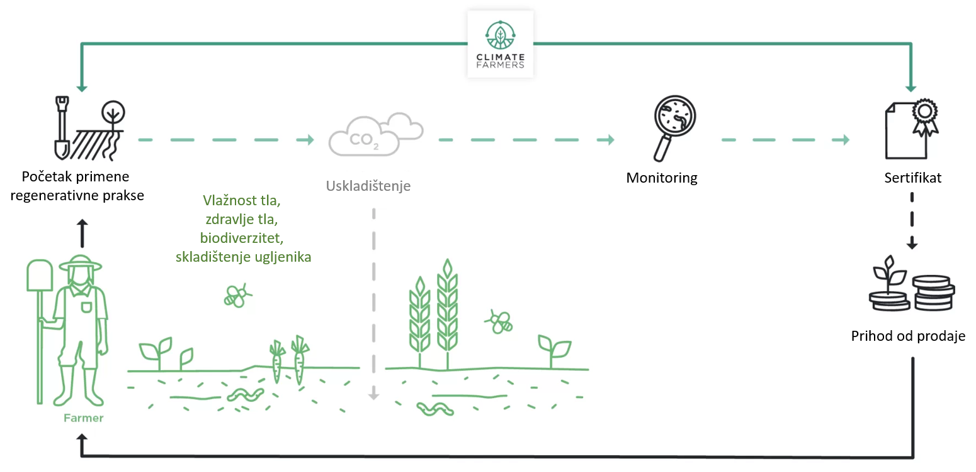
RegAgri i karbonski krediti
Izvor: https://www.climatefarmers.org/

Slide 42
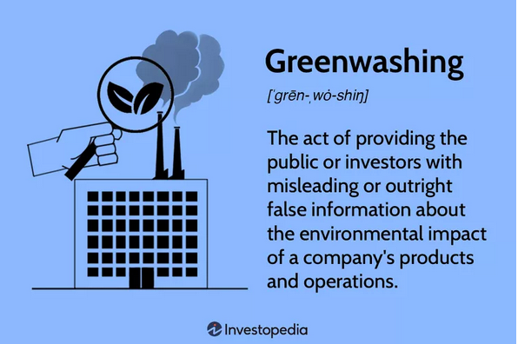
RegAgri i karbonski krediti
Šta je greenwashig?
Kako funkcioniše greenwashing?
Primeri greenwashing-a.

Slide 43
Umesto zaključka
RegAgr PROFIT = Subvencije + Karbonski krediti + Benefiti

Slide 44
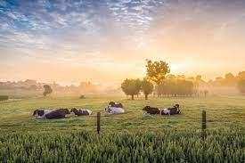
HVALA NA PAŽNJI! dragan.zikic@uns.ac.rs

